Slide 1


VAZÃO DE PEQUENOS RIACHOS, TÉCNICAS E EQUIPAMENTOS
Dr. WELLINGTON ANTONIO BARBOSA
SUBGERENTE DE MONITORAMENTO QUILI-QUANTIVO- AESA

Slide 2
INTRODUÇÃO
hidrometria – é A PARTE DA HIDROLOGIA que mede e analisa as características físicas e químicas da água, incluindo métodos, técnicas e instrumentação utilizados em hidrologia
Fluviometria – Trata das técnicas de medição de níveis d’água, velocidades e vazões nos RIOS.
Vazão – é o volume de água que passa por uma seção por determinado período de tempo
medição de vazão – é quantificar o volume que passa na seção (m³/s ou l/s)
Métodos de medição de vazão – podem ser diretos, indiretos e automático

Slide 3
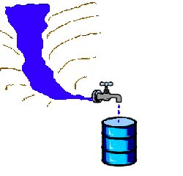
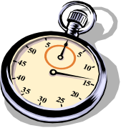
INTRODUÇÃO
Método direto – consiste em medir diretamente o volume escoado na unidade de tempo.
Vazão = volume / tempo

Slide 4
INTRODUÇÃO
indireta – placas de orifício, tubos de venturi, tubos de pitot, molinetes, rotâmetros, eletromegnéticos e etc.
Automáticos – calha parshall, adcp e medidores transmissores

Slide 5
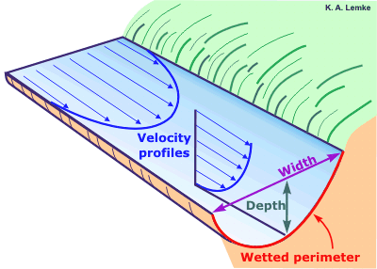
FLUVIOMETRIA
(Método: Molinete Fluviométrico)
VELOCIDADE DE ESCOAMENTO
• Força da gravidade – decorrente da diferença de cota entre dois pontos dentro do rio
• Força de resistência - atrito nas paredes do canal (rugosidade) e turbulência
A VELOCIDADE VARIA:
• Com a distância ao leito
• Com a distância às margens
• No tempo e espaço

Slide 6
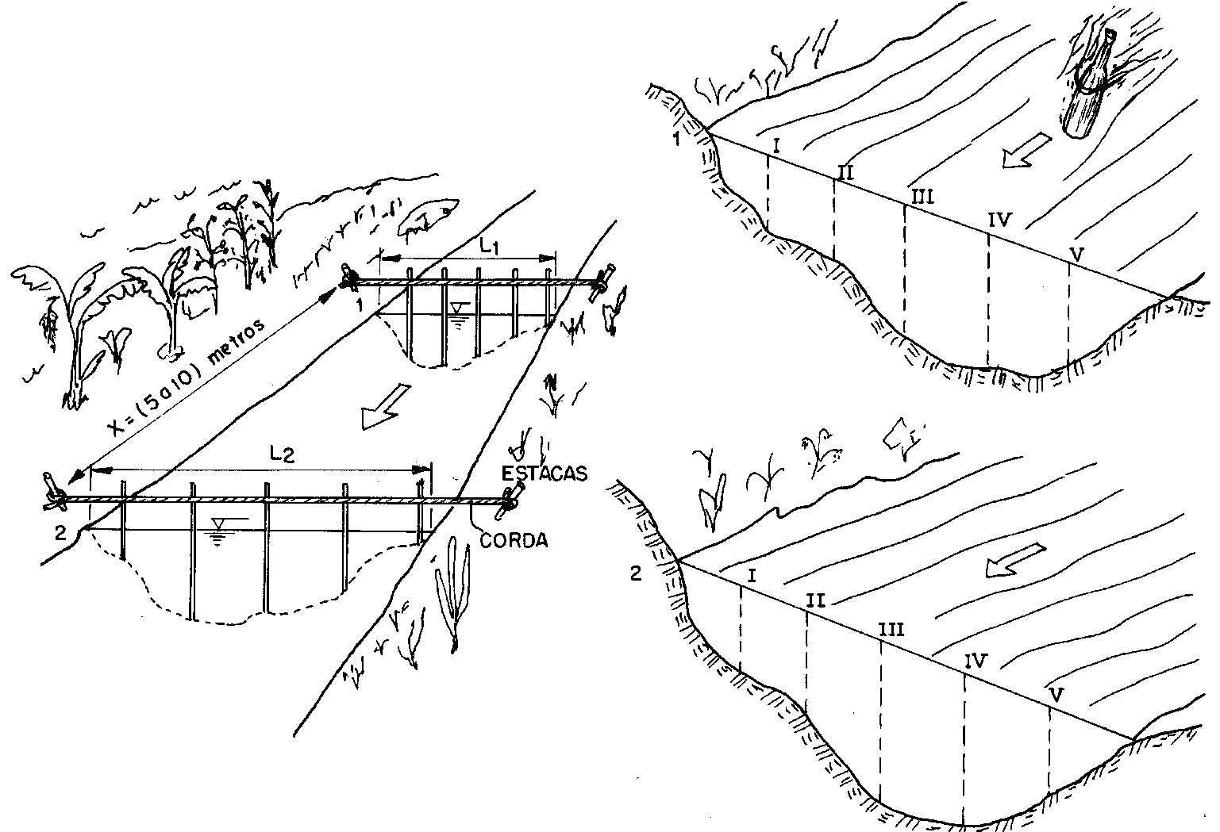
FLUVIOMETRIA
(Método: Flutuador)
A₁
Escolher um trecho reto do rio (x = 5 a 10m);
Determinar as seções A₁ e A₂ através de figuras geométricas e as larguras L₁ e L₂;
A₂

Slide 7
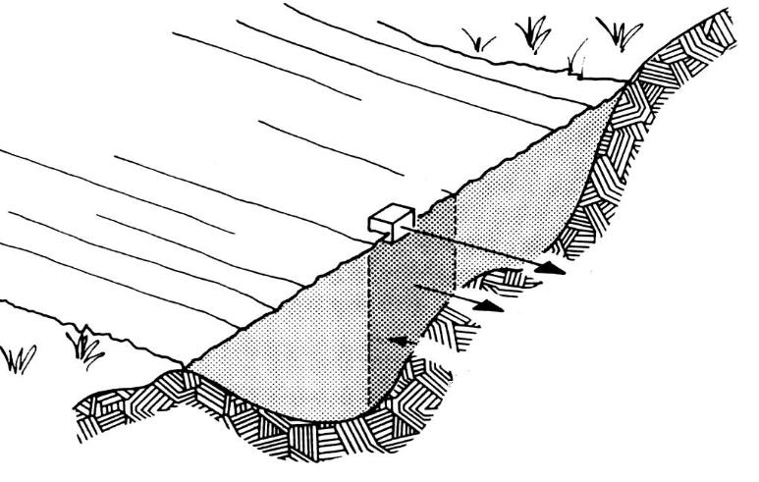
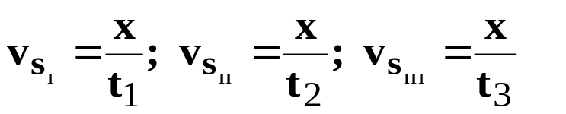
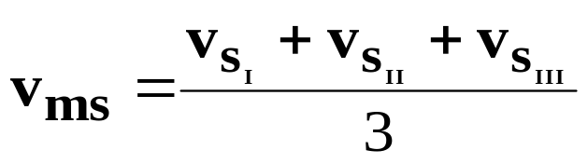
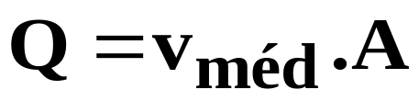
FLUVIOMETRIA
(Método: Flutuador)
III
Determinar as velocidades nas superfícies (v_{s}) ;
II
I
x

Slide 8
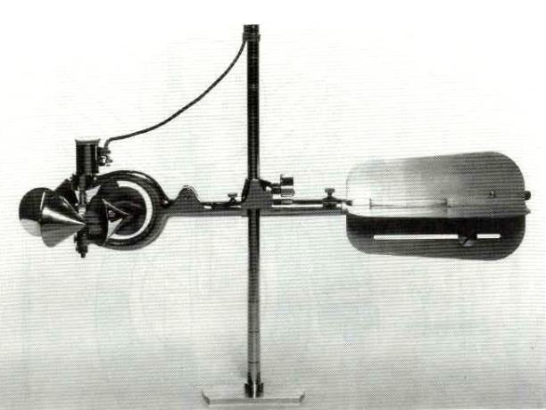
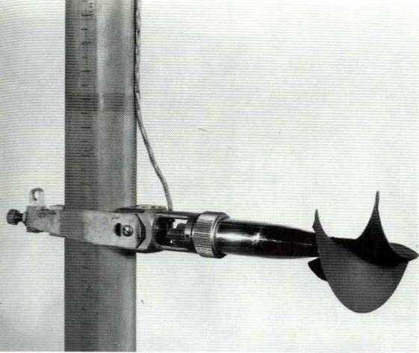
FLUVIOMETRIA
(Método: Molinete Fluviométrico)
Mede a velocidade da água convertendo a rotação da hélice em impulsos elétricos, que são registrados por um contado
Molinete de eixo vertical
Molinete de eixo horizontal

Slide 9
FLUVIOMETRIA
(Método: Molinete Fluviométrico)
PI
PF
cabo graduado
d_{i+1}
d_{i-1}
Q = Σ (a_{i} * v_{i} )

Slide 10
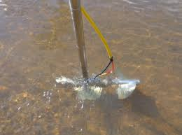
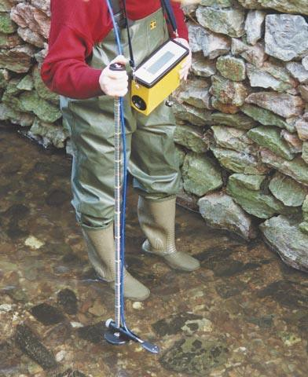
FLUVIOMETRIA
(Método: Molinete Fluviométrico)

Slide 11
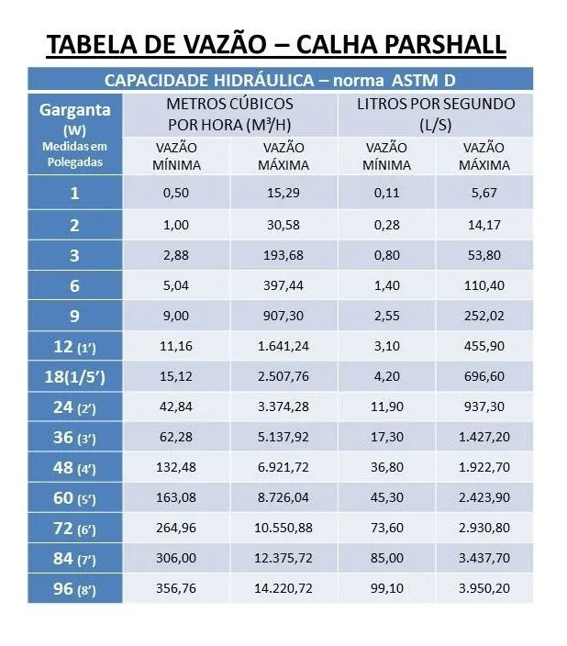
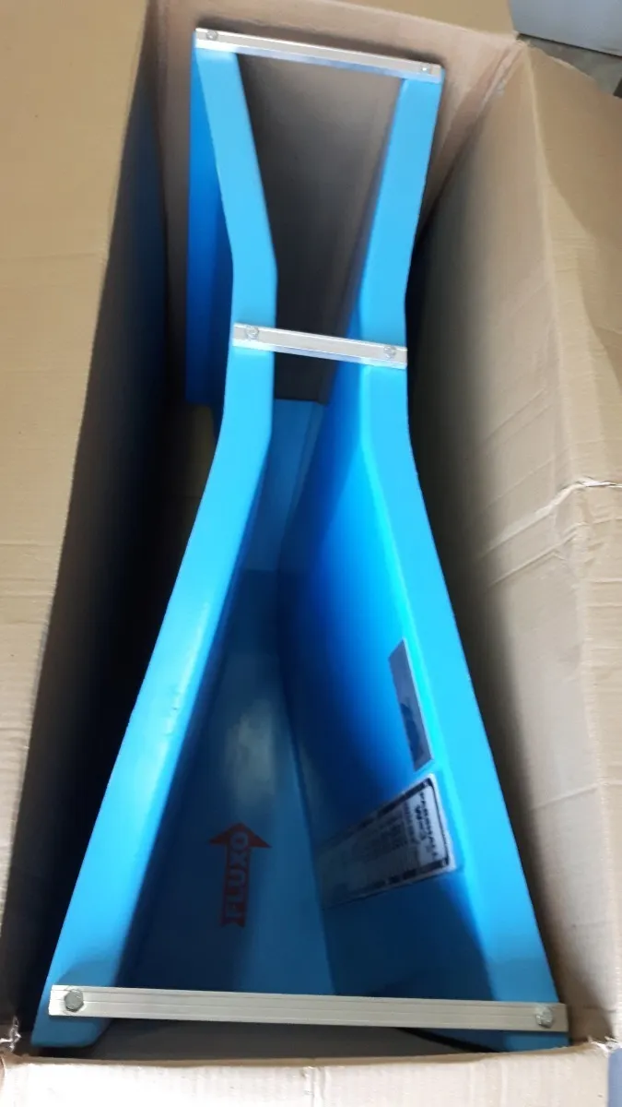
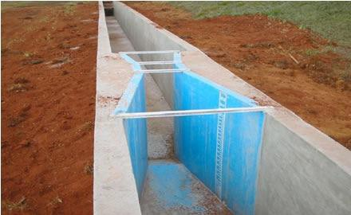
FLUVIOMETRIA
(Método: Calha Parshall)

Slide 12
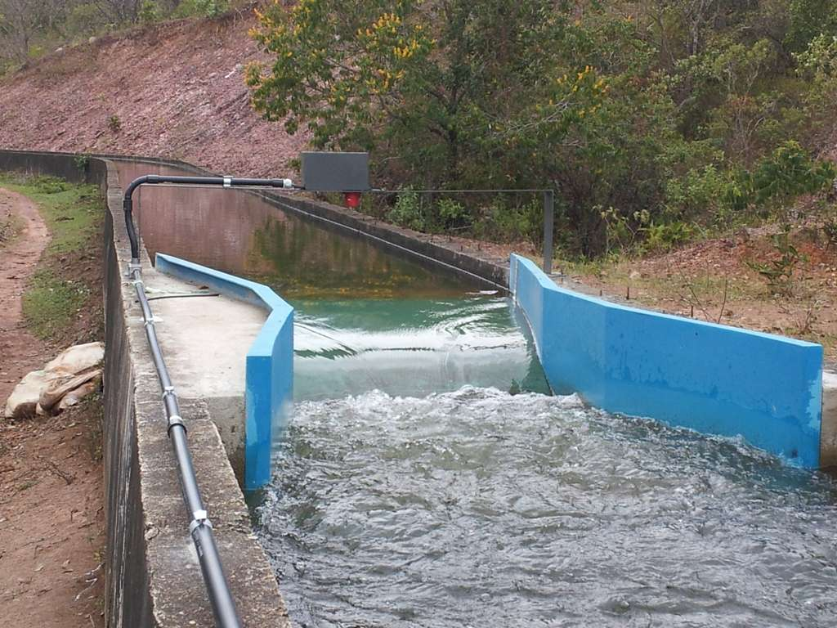
FLUVIOMETRIA
(Método: Calha Parshall)

Slide 13
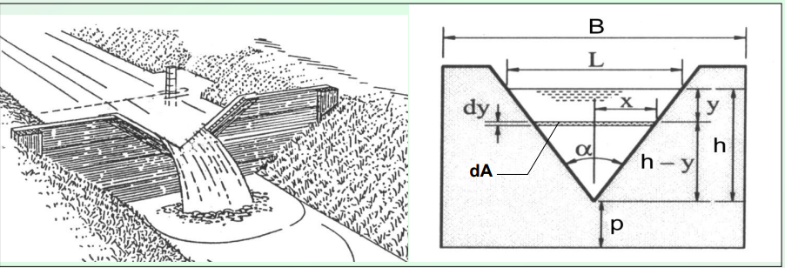
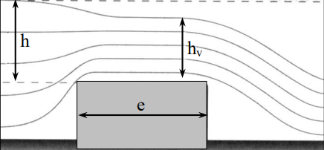
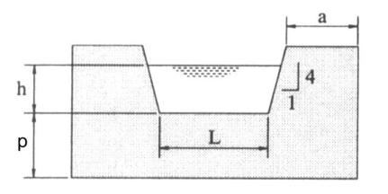
FLUVIOMETRIA
(Método: Vertedores)
Os vertedores podem ser classificados sob diversos aspectos:
Quanto à forma: retangular, triangular, trapezoidal, circular e etc
Quanto à altura relativa da soleira
Quanto à espessura da parede
Quanto à largura relativa

Slide 14
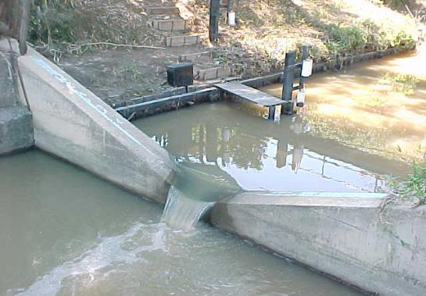
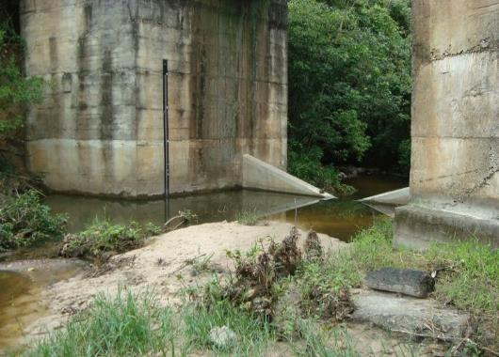
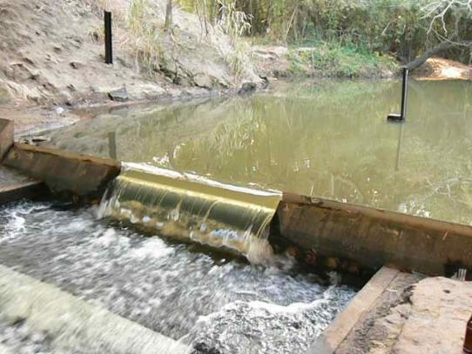
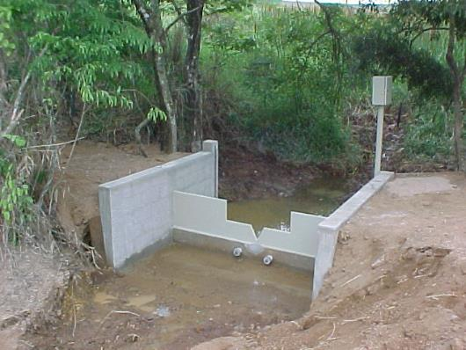
FLUVIOMETRIA
(Método: Vertedores)

Slide 15
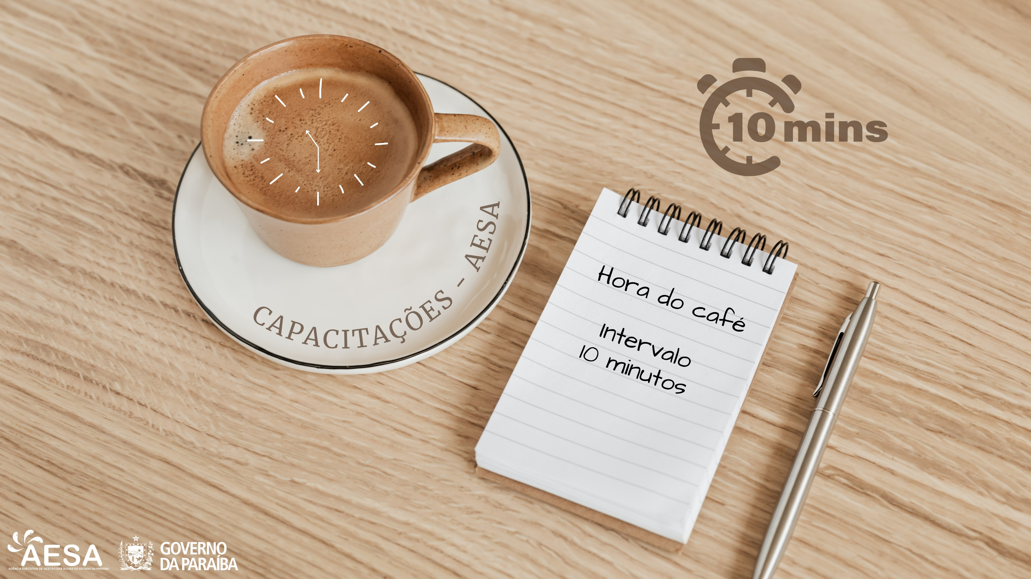

Slide 16
Efeito Doppler
Podemos entender o som como uma vibração que se propaga no ar e em outros meios.
O som propaga-se no mesma direção da vibração responsável por produzi-lo. Além disso, o som é uma onda mecânica, pois só se é capaz de propagar-se em meios físicos como ar, metal etc. Sendo uma onda, o som apresenta propriedades, como:
  velocidade de propagação,
  comprimento de onda,
  frequência e amplitude

Slide 17
Efeito Doppler
Efeito Doppler (geral): alteração na frequência de uma fonte sonora à medida que ela se aproxima ou se afasta de um observador.
Efeito Doppler: alteração na frequência de ondas sonoras emitidas quando elas são refletidas de volta por contato com partículas em movimento presentes na água.

Slide 18
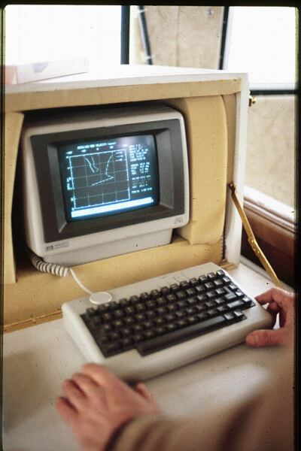
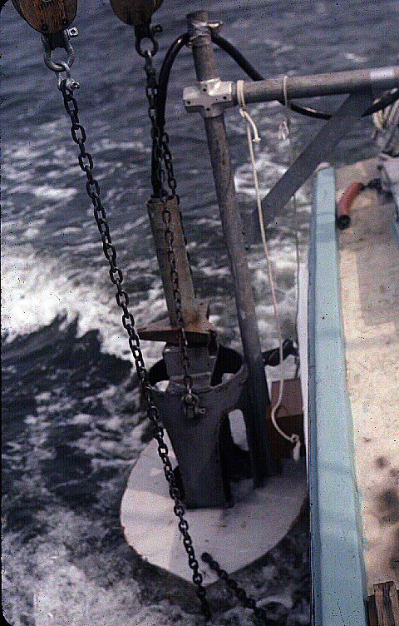
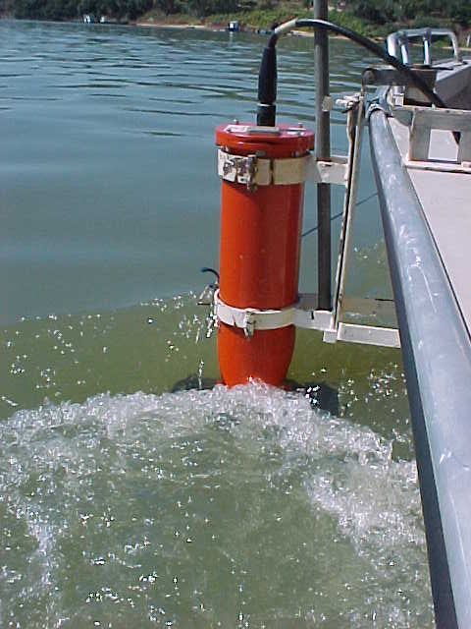
Perfiladores Acústicos Doppler ADCP
Na década de 80, Perfiladores acústicos Doppler começaram a ser utilizados para realizar medições de velocidade a partir de embarcações em movimento (GORDON, 1989; SIMPSON, 1993).
ADCP 300 kHZ

Slide 19
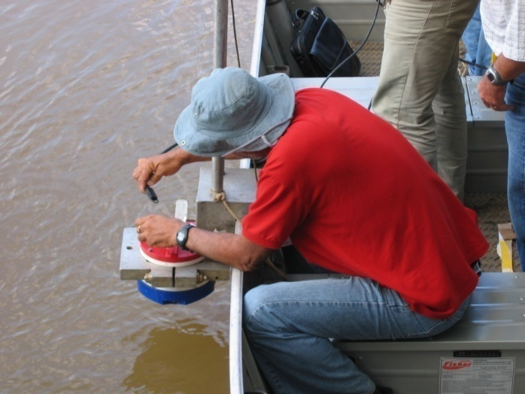
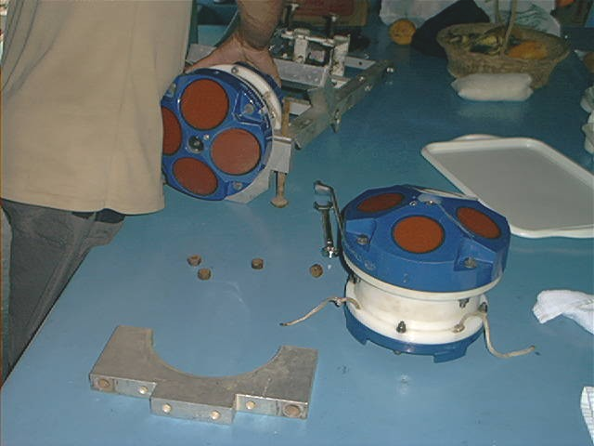
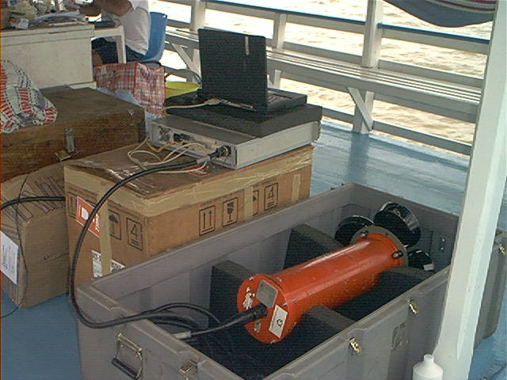

Slide 20
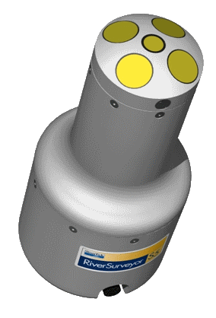
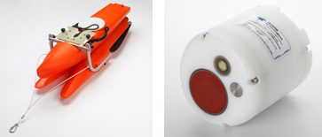
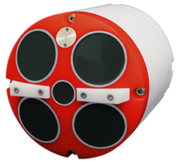
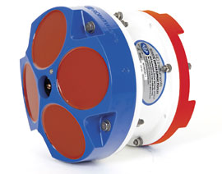
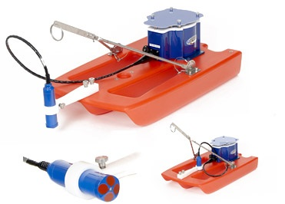
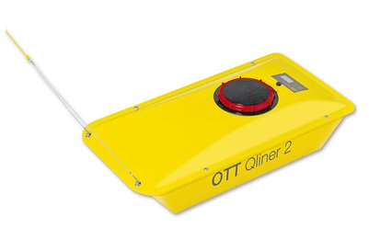
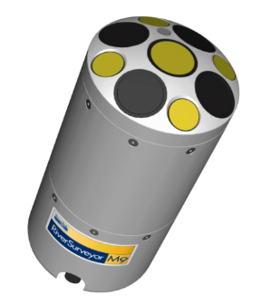
Perfiladores Dinâmicos
River Ray
RiverPro ADCP
Rio Grande
S5
Stream Pro
OTT Qliner 2
M9

Slide 21
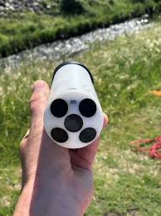
Perfiladores Acústicos Doppler ADCP
5 feixes, 1 frequencia;
4 feixes de 3 MHz para velocidade;
1 feixe de 3 MHz vertical (ecobatímetro);
Perfilagem de velocidade (0,10 m – 6 m*);
Feixe vertical (0,10 – 6 m);
Range de medição de vazão;
0,10 – 6 m com Bottom Tracking ou com GPS.

Slide 22
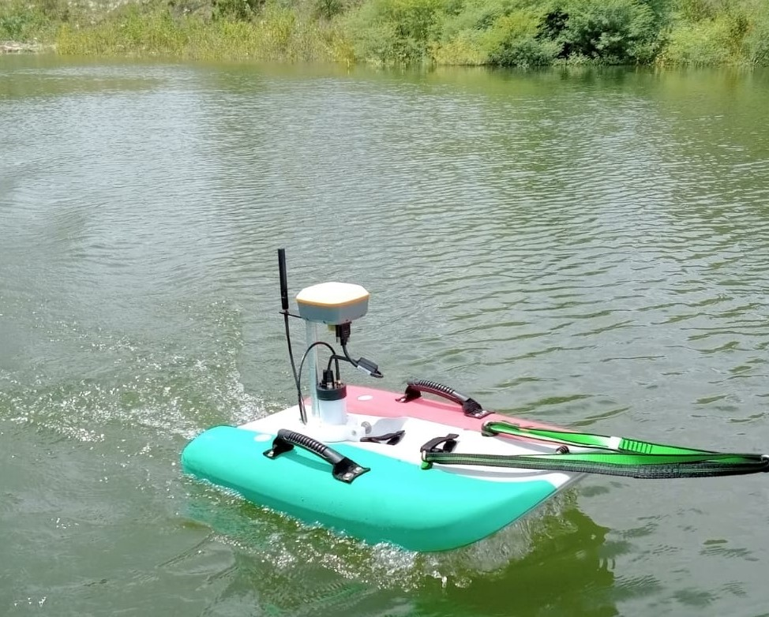
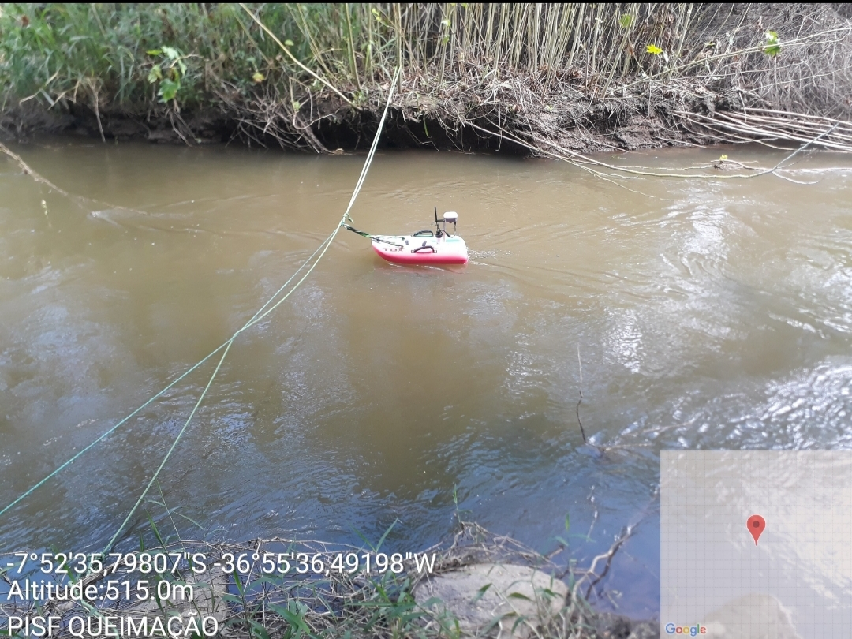
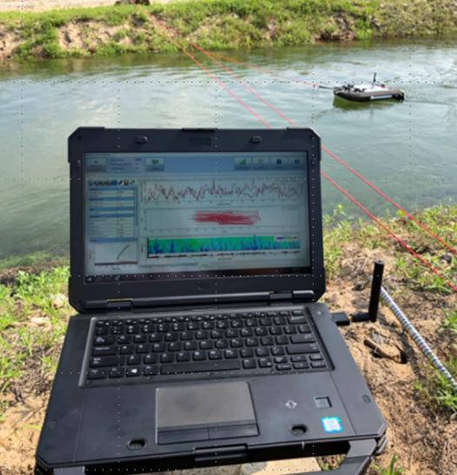
Perfiladores Acústicos Doppler ADCP

Slide 23
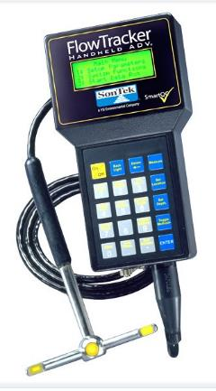
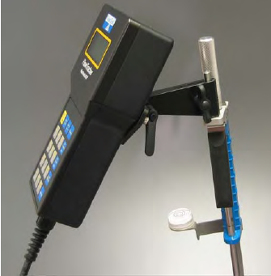
FLOWTRACKER

Slide 24
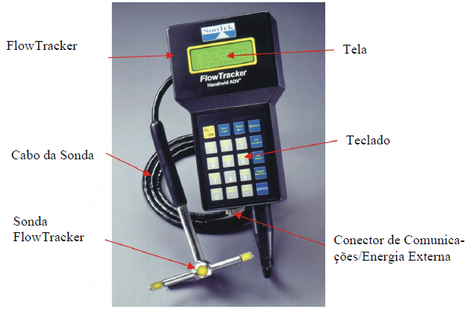
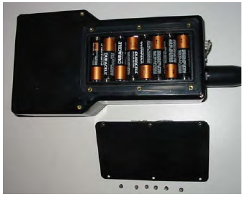
FLOWTRACKER
DURAÇÃO DAS BATERIAS:
• Alcalina: 25 horas
• NiMH: 15 horas
• NiCad: 7 horas

Slide 25
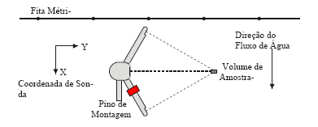
FLOWTRACKER
Alinhando a Sonda e Realizando a Medição
Manter eixo X da sonda perpendicular à fita métrica
Somente a velocidade X é usada no cálculo de vazão
Não é necessário estimar ângulo do fluxo; é medido diretamente
TOMAR CUIDADO COM OBSTRUÇÕES DA SONDA E DO FLUXO!
Escolha um local onde o fluxo seja contínuo, sem obstruções, com fundo o mais plano possível, sem um canal preferencial, observando o controle.
Realizar a tomada de velocidade por 40 segundos;
Cada vertical deve contribuir com no máximo 5% da vazão total

Slide 26
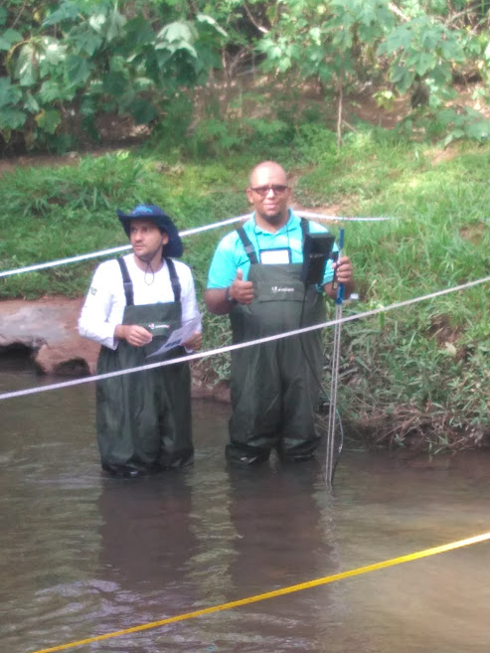
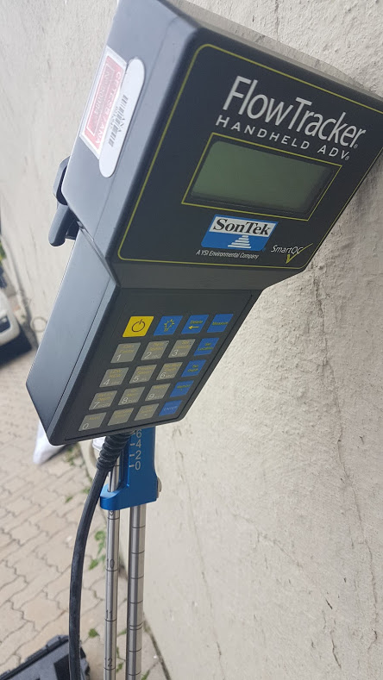
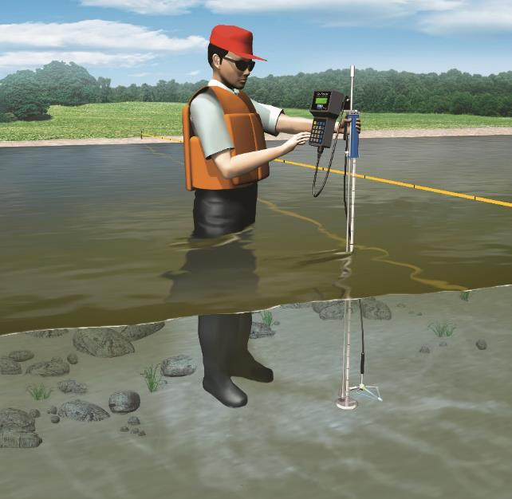
FLOWTRACKER

Slide 27
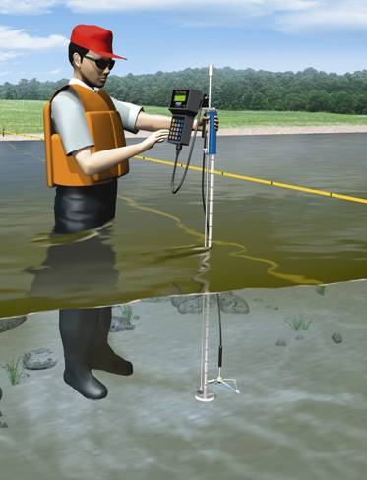

FLOWTRACKER
Transmissor
Receptor 2
Receptor 1
Volume de
Amostragem
Volume de Amostragem ~10 cm do transmissor

Slide 28



medidores Automáticos (plataforma de coleta de dados)

Slide 29




medidores Automáticos (plataforma de coleta de dados)

Slide 30


medidores Automáticos (plataforma de coleta de dados)

Slide 31


Slide 32
Atividades em Campo
Testar os equipamento
Verificar o Roteiro e os Acessos
Observar o Local escolhido
Verificar se o local é adequado e seguro
Escolher o equipamento de acordo com as condições
Evitar medições durante a chuva
A realização da medição de vazão em campo, é recomendada que seja executadas por no mínimo duas pessoas.
REALIZAR A MEDIÇÃO DA VAZÃO

Slide 33



Atividades em Campo

Slide 34
OBRIGADO!
WELLINGTON A. BARBOSA
SUBGERENTE DE MONITORAMENTO QUILI-QUANTIVO- AESA
wellington@aesa.pb.gov.br

